Slide 1

VUI MỪNG CHÀO ĐÓN CÁC EM ĐẾN VỚI BUỔI HỌC HÔM NAY!

Slide 2


KHỞI ĐỘNG
Em hãy trình bày hoạt động hằng ngày của thư viện trường em, từ đó nhận biết các yêu cầu lưu trữ dữ liệu và khai thác thông tin.
Một số hoạt động:
Giao dịch mượn - trả sách,
Lưu trữ thông tin các quyển sách,...

Slide 3
BÀI 2: TẠO BẢNG TRONG CƠ SỞ DỮ LIỆU

Slide 4
NỘI DUNG BÀI HỌC
01
02
03
Chuyển quan hệ "nhiều - nhiều" thành quan hệ "một - nhiều"
Các bảng trong cơ sở dữ liệu thư viện trường
Thực hành tạo bảng trong CSDL

Slide 5
1. CÁC BẢNG TRONG CƠ SỞ DỮ LIỆU THƯ VIỆN TRƯỜNG

Slide 6

a) Các cột trong bảng
Thảo luận nhóm đôi, đọc hiểu mục 1a, quan sát Bảng 1 tr.133 SGK và hoàn thành phiếu học tập sau:

Slide 7
Phiếu học tập: Một số kiểu dữ liệu thường dùng trong Access
Tên kiểu | Mô tả | Kích thước | Giải thích thêm
Short Text | ... | Không quá 255 kí tự | ...
... | Văn bản dài hơn | ... | ...
... | ... | ... | Trong các công thức, các hàm tính toán
Date/Time | ... | ... | ...
... | Số tiền | ... | ...
... | ... | 4 byte | ...
Yes/No | ... | ... | ...

Slide 8
ĐÁP ÁN PHIẾU HỌC TẬP
Tên kiểu | Mô tả | Kích thước | Giải thích thêm
Short Text | Xâu kí tự ngắn | Không quá 255 kí tự | Một mục dữ liệu chữ
Long Text | Văn bản dài hơn | Tới 63 999 kí tự | Văn bản mô tả, giải thích thêm,...
Number | Số để tính toán | 1, 2, 4, 8 byte | Trong các công thức, các hàm tính toán
Date/Time | Thời gian | 8 byte | Cho các năm: 1900 - 9999
Currency | Số tiền | 8 byte | Có thể có từ 1 đến 4 chữ số phần thập phân
AutoNumber | Số được Access sinh tự động | 4 byte | Tăng dần hoặc ngẫu nhiên khi thêm một bản ghi mới vào bảng
Yes/No | Chỉ nhận 1 trong 2 giá trị | 1 bit | Yes/No, True/False, On/Off

Slide 9

Lưu ý
Các thuật ngữ trong tiếng Anh làm tên kiểu dữ liệu giống như các từ khóa trong ngôn ngữ lập trình.
Các kiểu số (Number) chia ra các tên gọi cụ thể hơn: Byte, Integer, Long Integer, Single, Double ứng với kích thước khác nhau.

Slide 10


b) Thiết kế các bảng
Thảo luận nhóm đôi
Hoạt động
Hoạt động hằng ngày của thư viện trường bao gồm các giao dịch mượn, trả sách của học sinh. Theo em, những thông tin liên quan đến các hoạt động đó mà thủ thư cần ghi lại là gì?

Slide 11

Số thẻ
Tên sách
Họ tên học sinh
Mã sách
Ngày mượn

Slide 12

Quy tắc chung khái quát khi thiết kế CSDL:
Cần dựa trên logic nghiệp vụ (Business Logic) trong thực tế để xác định phải thu thập, lưu trữ những mục dữ liệu và thao tác dữ liệu.
Ví dụ:
CSDL thư viện đơn giản nhất gồm 3 bảng tương ứng: Sách, Bạn Đọc, Mượn-Trả sách.
Bảng Sách gồm các cột và kiểu dữ liệu tương ứng như Bảng 2 sau đây:

Slide 13
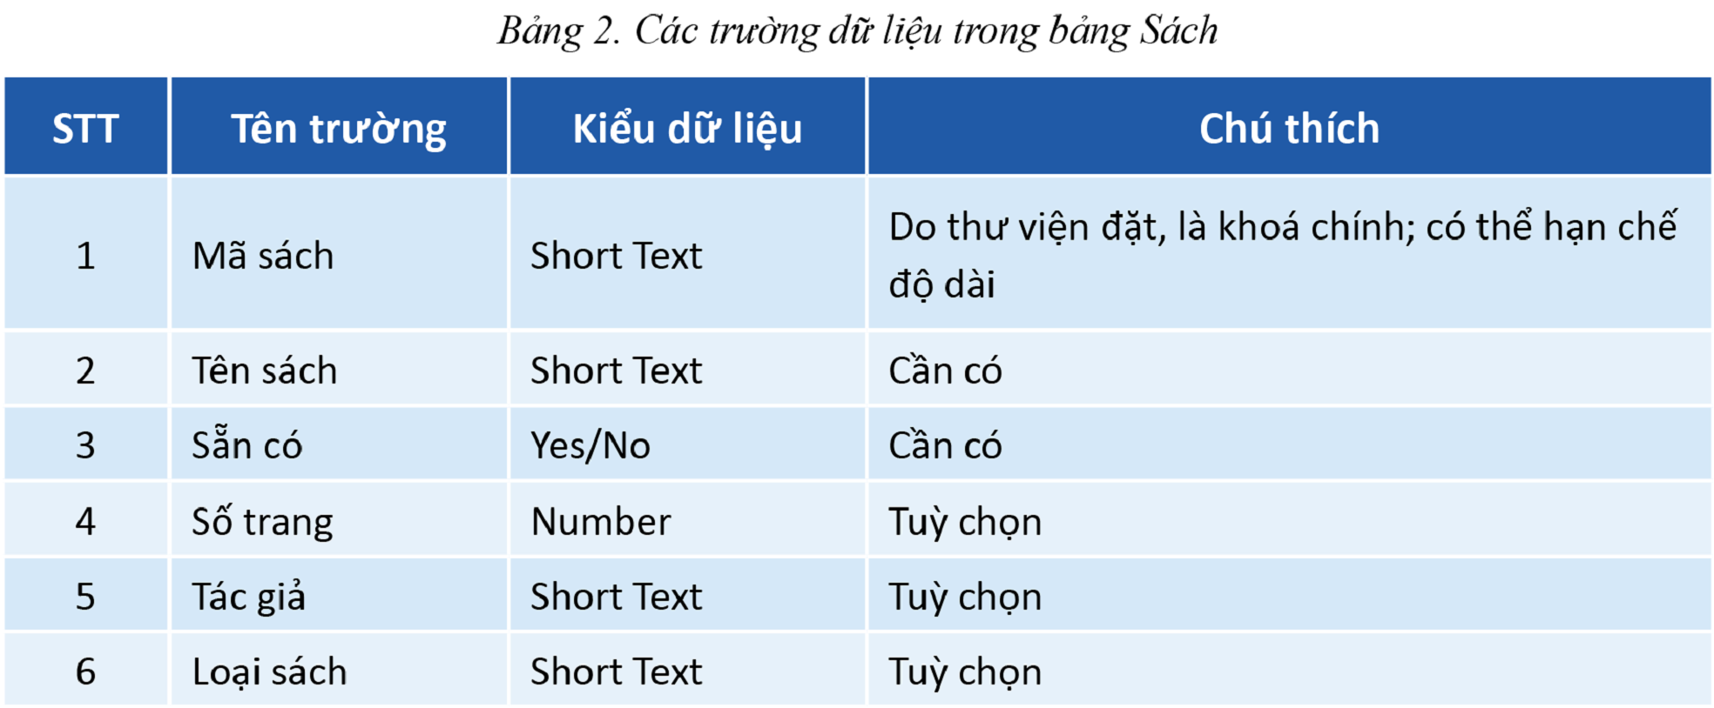

Slide 14

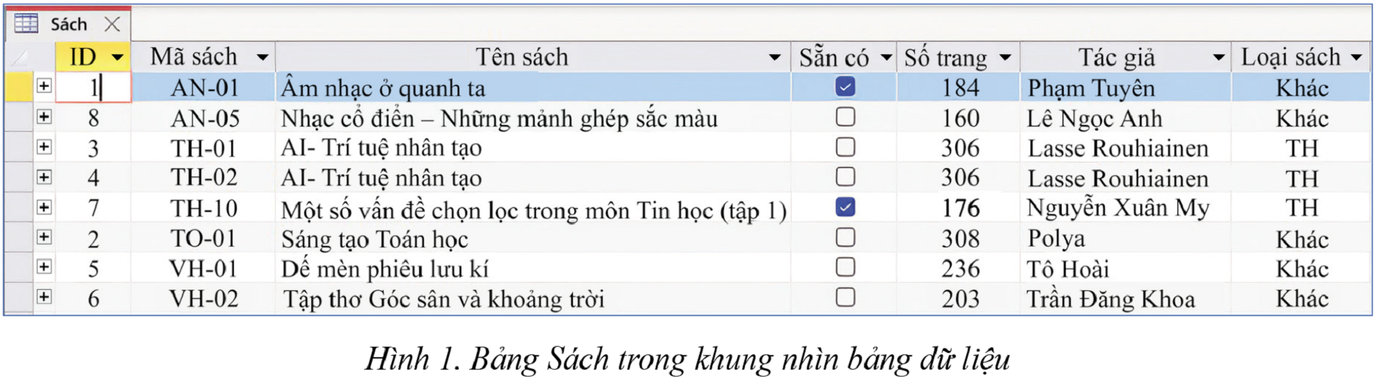
Có thể thêm một số cột nữa cho bảng Sách tùy theo nhu cầu quản lí và quy mô kho sách. Ví dụ, ta thêm cột Loại sách để phân loại sách "Tin học" (TH) và còn lại là sách "Khác".

Slide 15
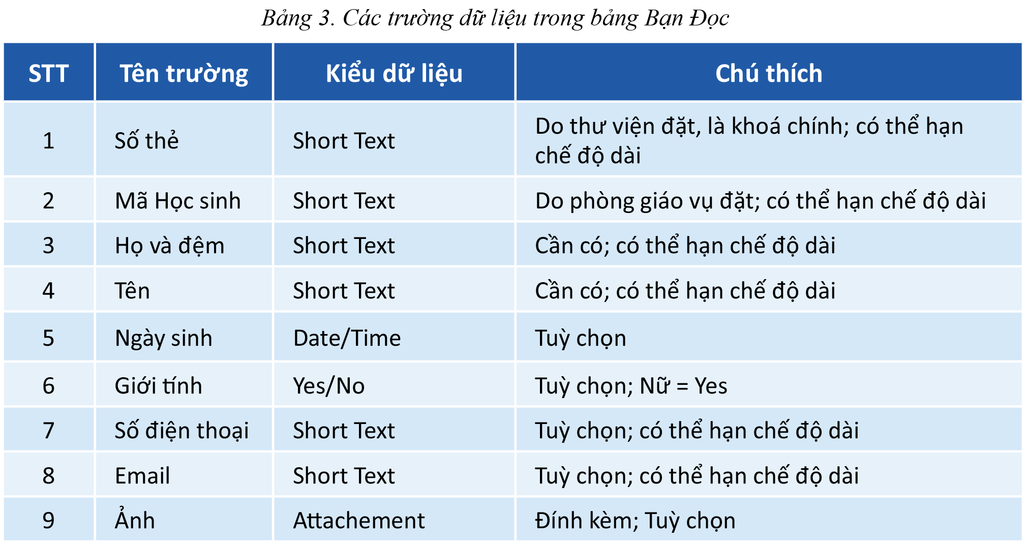
Bảng Bạn Đọc gồm các cột và kiểu dữ liệu tương ứng như Bảng 3:

Slide 16
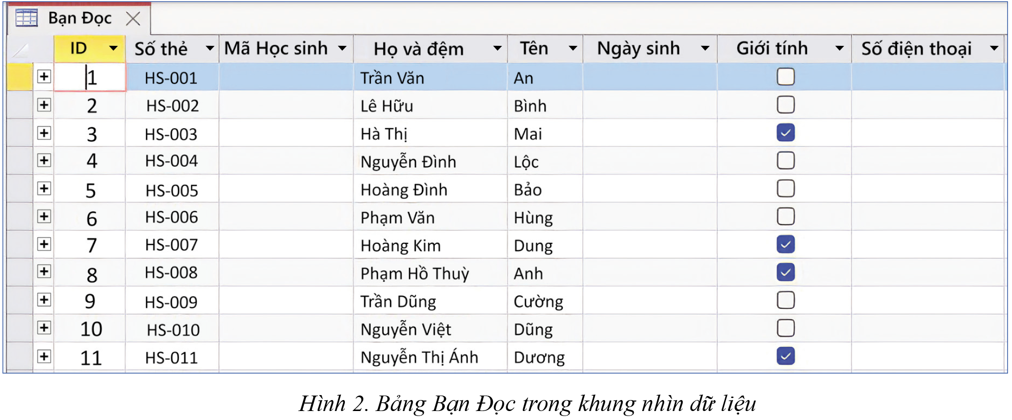

Có thể thêm một số cột nữa cho bảng Bạn đọc tùy theo yêu cầu quản lí và quy mô tập thể bạn đọc. Ví dụ: ngày bắt đầu trở thành bạn đọc, là học sinh, giáo viên hay cán bộ nhà trường,...

Slide 17


Em hãy đề xuất giải pháp để khắc phục những bất tiện khi áp dụng cách quản lí trên trong trường hợp thư viện có quy mô lớn, có yêu cầu quản lí nâng cao hơn và dịch vụ phong phú hơn so với thư viện trường.
Giải pháp thích hợp là thêm cột Phân loại và mã hóa rõ ràng cách phân loại.

Slide 18
c) Hướng dẫn tạo bảng theo thiết kế
* Xét hai trường hợp:
CSDL trống mới tạo sẽ có sẵn ngay trong một bảng tên là Table1 theo mặc định.
CSDL đang làm việc: Nháy chuột chọn Create\Table sẽ tạo thêm một bảng mới tên là Table1.
* Có thể nhập luôn tên mới cho bảng trước khi nháy lệnh Create.

Slide 19


Hoạt động các nhóm 3 - 4 HS, thực hiện tạo bảng theo thiết kế thông qua hướng dẫn trong SGK.
Thiết lập kiểu dữ liệu cho mỗi trường và các thuộc tính chi tiết
Gõ nhập dữ liệu vào bảng để kiểm tra

Slide 20
2.
CHUYỂN QUAN HỆ "NHIỀU - NHIỀU" THÀNH QUAN HỆ "MỘT - NHIỀU"

Slide 21

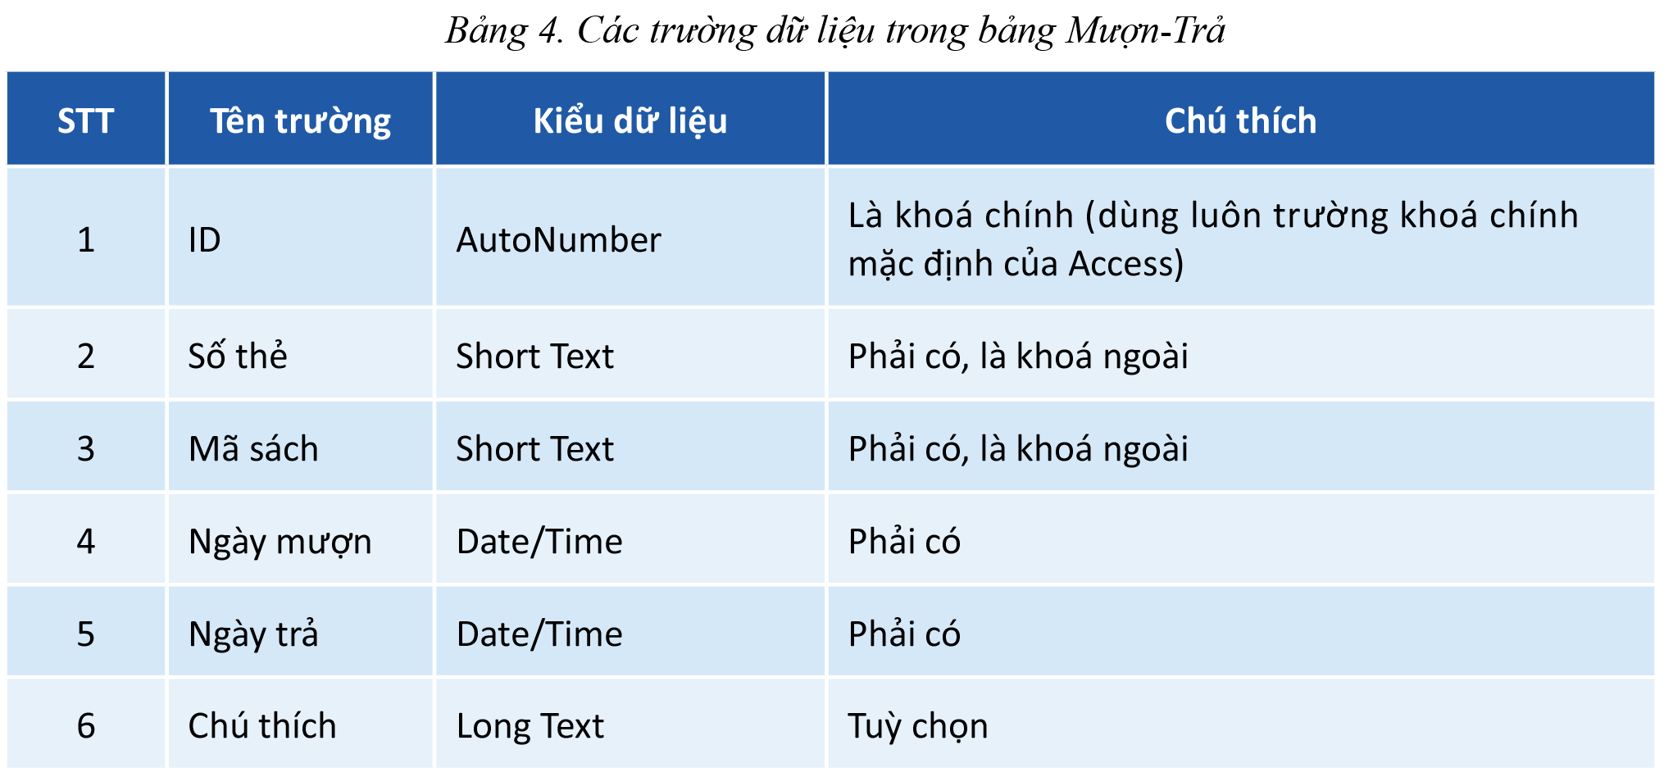

Đọc hiểu mục 2, quan sát Bảng 4 để hình thành kiến thức mới về mối quan hệ giữa hai bảng trong CSDL quan hệ.

Slide 22

Với CSDL quản lí thư viện, thực tế hoạt động nghiệp vụ cho thấy mối liên kết giữa bảng Sách và bảng Bạn Đọc là nhiều - nhiều.
Các trường dữ liệu Mã sách, Số thẻ TV là khóa ngoài để tham chiếu đến bảng Sách và bảng Bạn Đọc. Các trường Ngày mượn, Ngày trả là dữ liệu phải có đi kèm với một giao dịch cụ thể.
Trường ID do Access tự động tạo ra là khóa chính của bảng Mượn - Trả. Điều này phù hợp với quy tắc thực hành thường áp dụng khi ghi lại các giao dịch đó là đánh số theo thứ tự tăng dần.

Slide 23

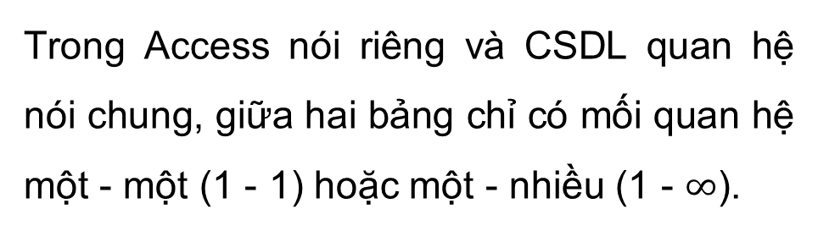
GHI NHỚ
Trong Access nói riêng và CSDL quan hệ nói chung, giữa hai bảng chỉ có mối quan hệ một - một (1 - 1) hoặc một - nhiều (1 - $∞$).

Slide 24
3. THỰC HÀNH TẠO BẢNG TRONG CSDL

Slide 25
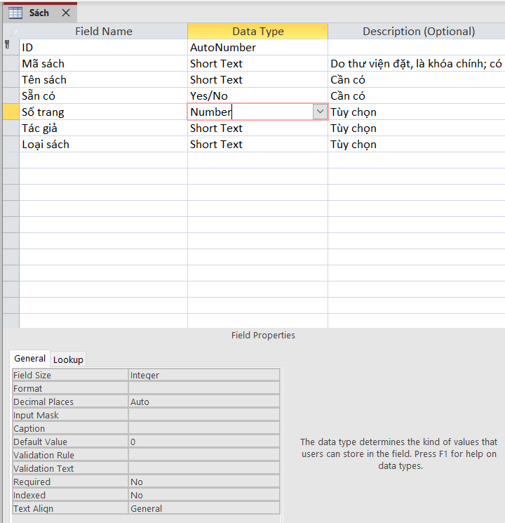
Thực hành theo nhóm 3 - 4 HS
Nhiệm vụ 1. Tạo bảng Sách theo thiết kế và thử nhập dữ liệu
Tạo bảng mới.
Mở bảng trong khung nhìn thiết kế, giữ nguyên trường ID, thêm các trường mới và xác định kiểu dữ liệu, thiết lập thuộc tính của trường dữ liệu.

Slide 26
b) Chuyển sang khung nhìn bảng dữ liệu, nhập dữ liệu cho một vài cột, vài hàng.

Slide 27
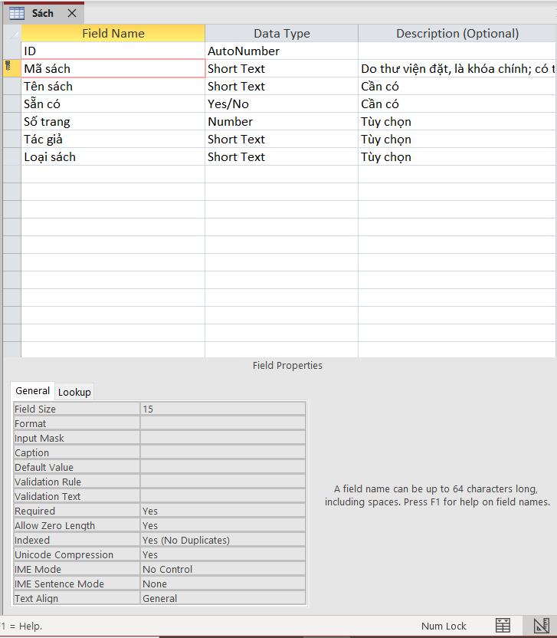
c) Chuyển sang khung nhìn thiết kế; bỏ chọn khóa chính ID, chọn Mã sách làm khóa chính; ghi lưu thay đổi thiết kế.
Chú ý:
Kiểu dữ liệu Number cho cột Số trang nên xác định chi tiết hơn: Field Size là Integer. Nên hạn chế độ dài một số trường kiểu Short text, ví dụ hạn chế độ dài Mã sách: 15; Tác giả: 127.

Slide 28

Nhiệm vụ 2. Tạo bảng Bạn Đọc theo thiết kế và thử nhập dữ liệu
Hướng dẫn: Các bước thực hành tương tự Nhiệm vụ 1.
Nên hạn chế độ dài một số trường kiểu Short text, ví dụ hạn chế độ dài Số thẻ, Mã học sinh: 15; Họ và đệm: 63; Tên: 15.
Lưu ý
Chọn Số thẻ làm khóa chính của bảng thay cho ID mặc định.

Slide 29
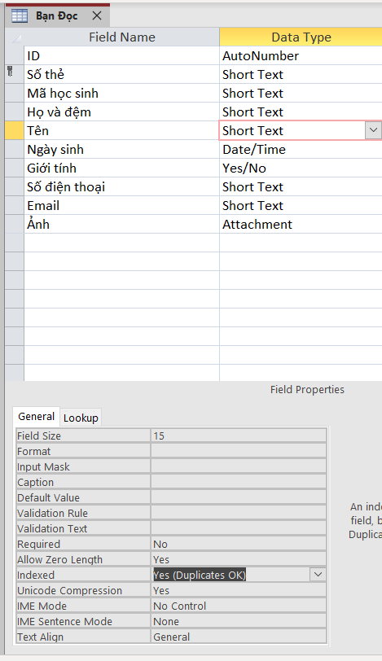
Cột Tên nên chọn thuộc tính Indexed là “Yes (Duplicates OK)”.
Cột Ngày sinh nên chọn thuộc tính Format phù hợp, ví dụ Short Date.
Nhập một số bạn đọc không là học sinh, ví dụ có Số thẻ bắt đầu bằng “GV”.

Slide 30
Câu hỏi tự kiểm tra SGK tr.138
Câu 1. Để tạo một bảng mới cần thao tác như thế nào?
Đổi tên tạm Table1 thành tên theo thiết kế trước khi nháy lệnh Create.
Nháy chuột chọn Create\Table.
Ghi lưu

Slide 31
Câu 2. Để tạo cột và xác định kiểu dữ liệu cho cột cần thao tác như thế nào?
Mở bảng trong khung nhìn thiết kế; nhập lần lượt các tên trường trong cột Field Name.
Nháy chuột vào ô tên kiểu dữ liệu (cột Data Type); nháy dấu trỏ xuống ở đầu mút phải sẽ thả xuống danh sách để chọn các kiểu dữ liệu.
Chọn một kiểu dữ liệu (bằng tiếng Anh) theo thiết kế.
Thiết lập các chi tiết thuộc tính của trường dữ liệu đã chọn: nháy chuột chọn một thuộc tính (một dòng trong Field Properties); nháy dấu trỏ xuống ở đầu mút phải; chọn một thiết lập chi tiết có trong danh sách thả xuống.

Slide 32
Câu 3. Để chọn một cột làm khóa chính cần làm gì?
1. Nháy chuột vào hàng có tên cột đó để đánh dấu chọn.
2. Nháy chuột vào biểu tượng khóa chính (hình chìa khoá) trên vùng nút lệnh.

Slide 33
TỔNG KẾT
Các việc cần làm sau khi tạo bảng mới:
Mở khung nhìn thiết kế để nhập các tên cột, chọn kiểu dữ liệu cho cột.
Xác định một số thuộc tính chi tiết quan trọng của cột trong trường hợp cần thiết: Field Size, Required, Indexed và Yes/No Duplicates,...
Chọn cột làm khóa chính của bảng.
Chuyển sang khung nhìn bảng dữ liệu và thử nhập dữ liệu để kiểm tra.

Slide 34


ĐƯỜNG LÊN ĐỈNH
OLYMPIA

Slide 35
1
Kích thước của kiểu Long Text là
tới 53 999 kí tự.
tới 63 999 kí tự.
tới 73 999 kí tự.
tới 83 999 kí tự.
ĐÁP ÁN
B
Answer
Notes:
Bấm nút Answer màu xanh góc phải màn hình để hiển thị đáp án

Slide 36
2
Trong Access nói riêng và CSDL quan hệ nói chung, giữa hai bảng có bao nhiêu mối quan hệ?
A. 4. B. 3.
C. 2. D. 1.
ĐÁP ÁN
C
Answer
Notes:
Bấm nút Answer màu xanh góc phải màn hình để hiển thị đáp án

Slide 37
3
Mối quan hệ giữa hai bảng trong CSDL quan hệ là
A. một - một hoặc nhiều - nhiều.
B. một - một hoặc một - nhiều.
C. một - nhiều hoặc nhiều - nhiều.
D. một - một và nhiều - nhiều.
ĐÁP ÁN
B
Answer
Notes:
Bấm nút Answer màu xanh góc phải màn hình để hiển thị đáp án

Slide 38
4
Dữ liệu nhập vào là một văn bản mô tả hoặc giải thích thêm một từ nào đó thì nên dùng kiểu dữ liệu nào?
Currency.
Number.
Short Text.
Long Text.
ĐÁP ÁN
D
Answer
Notes:
Bấm nút Answer màu xanh góc phải màn hình để hiển thị đáp án

Slide 39
5
Để quản lí hoạt động dạy và học, CSDL của trường cần có bảng Môn học với các cột: Mã môn học, Tên môn học, Số tiết, GV phụ trách. Hãy cho biết trường nào là khóa chính của bảng Môn học?
A. Mã môn học. B. Tên môn học.
C. Số tiết. D. GV phụ trách.
ĐÁP ÁN
A
Answer
Notes:
Bấm nút Answer màu xanh góc phải màn hình để hiển thị đáp án

Slide 40

VẬN DỤNG
Câu 1 (SGK - tr.138). Học sinh là trung tâm của hoạt động giáo dục trong nhà trường. Em hãy thiết kế bảng dữ liệu Học sinh cho CSDL của trường em.
Gợi ý
Bảng Học sinh cho CSDL của một trường cần có các cột Mã học sinh (khóa chính), Họ và tên đệm, Tên, Ngày sinh, Giới tính,...

Slide 41


Câu 2 (SGK - tr.138). Theo em, trong bảng Bạn Đọc, những trường dữ liệu nào hoàn toàn giống như trong bảng Học sinh.
Trong bảng Bạn Đọc, những trường dữ liệu sau đây cần nhập từ bảng Học Sinh bằng cách dùng liên kết khóa ngoài - khóa chính để đảm bảo tính nhất quán dữ liệu: Họ và đệm, Tên, Ngày sinh, Giới tính.

Slide 42
HƯỚNG DẪN VỀ NHÀ
3
Đọc và chuẩn bị trước bài sau - Bài 3
2
Hoàn thành bài tập trong SBT
1
Ghi nhớ kiến thức đã học

Slide 43

BÀI HỌC KẾT THÚC,
TẠM BIỆT VÀ HẸN GẶP LẠI!

